Slide 1
Literacidad transmedial
Transmedia literacy
Alfabetización transmedial
Los medios y la pedagogía

Slide 2
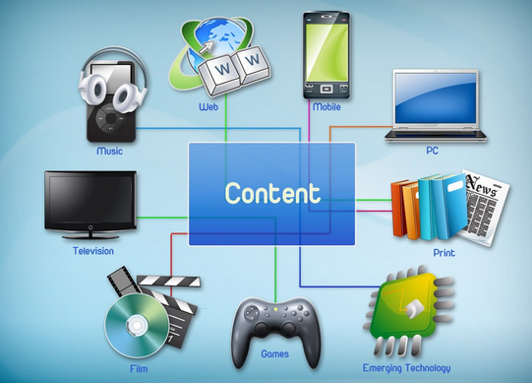
http://deanashour.wordpress.com/2011/04/13/reflective-blog-on-interactivity-transmedia-storytelling/

Slide 3
Transliteracidad
Transmedialidad
Según Sue Thomas en su sitio Transliteracy.com la transliteracidad es la habilidad de leer, escribir e interactuar a través de un rango de plataformas, herramientas y medios desde la oralidad hasta la escritura, sea impresa o digital, desde la televisión, la radio y el cine hasta las redes sociales digitales.

Slide 4
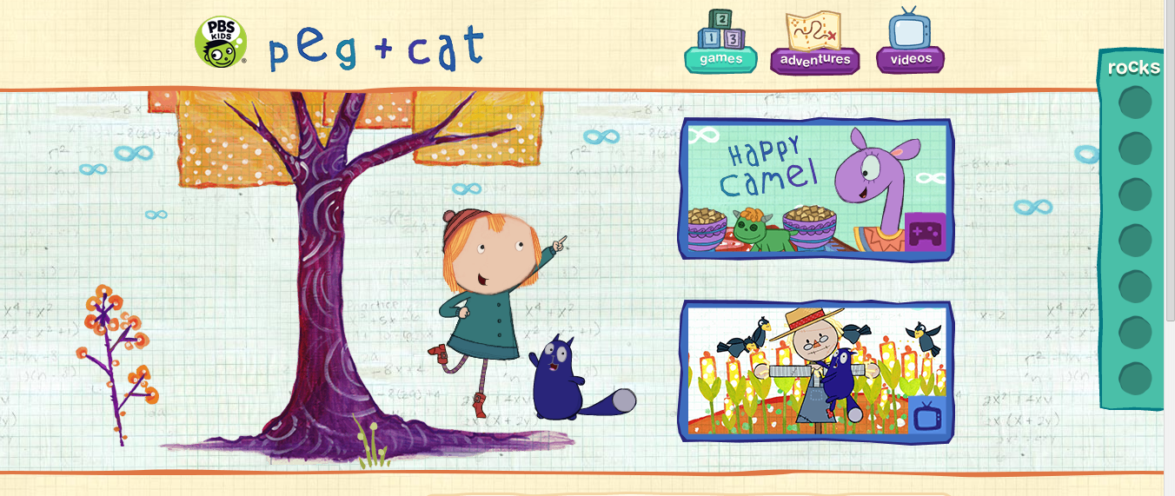
La transmedialidad en la pedagogía
¿Por qué sería esta

Slide 5
Es transmedial porque:
Tiene plataformas múltiples
Propone problemas que requieren aplicación de habilidades matemáticas y poder seguir adelante
Ofrece una aplicación o varias aplicaciones móviles
Se usa en clase como una herramienta didáctica

Slide 6
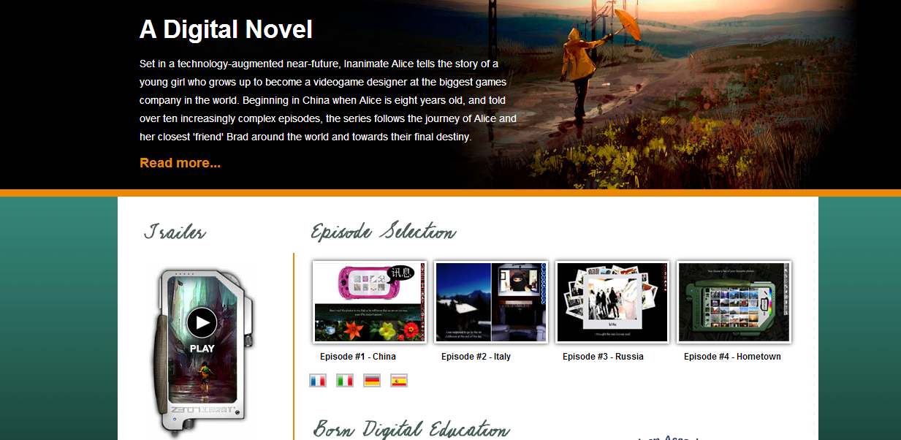
Inanimate Alice / Alicia Inanimada

Slide 7
¿Quién es Alicia?
¿Cuántos años tiene?
¿Con quién vive?
¿Dónde vive?
¿Qué amigos tiene Alicia?
Más preguntas

Slide 8
Un plan de clase
Sociales
Ciencias
Literatura
Español
Arte
Matemáticas

Slide 9
Fases de la clase
Exploración
Aclaración
Aplicación

